Slide 1

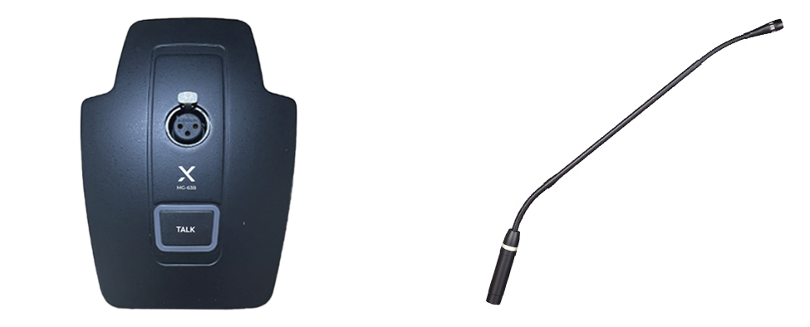

Gooseneck Microphone
MG-63
Professional Sound System
FEATURE
스피치에 최적화된 넓고 부드러운 주파수 응답 특성
우수한 피드백 억제력으로 안정적인 음향 운영 지원
험 노이즈 및 RF 간섭에 대한 강력한 차폐 구조 적용
유연한 구즈넥 설계로 다양한 설치 환경에 대응 가능
팬텀 파워를 지원하여 폭넓은 장비와의 호환성 확보
SPECIFICATION
항목 | 세부내용
Element Type | Electret Condenser
Polar Pattern | Unidirectional (Cardioid)
Front-to-back Rejection | 20 dB typical
Impedance | Approximately 500 ohms, balanced
Frequency Response | 50Hz - 20KHz
Sensitivity (Output Power Level) | -52 dB (0 dB = 1 mW/Pascal)
Sensitivity (Open Circuit Voltage) | -67 dBV (0 dB = 1 Volt/μbar)
Signal to Noise Ratio | Approximately 64 dB (Reference to 1 Pascal)
Maximum SPL | 124 dB at 1 kHz
Power Requirements | 9–52V Phantom power
Phasing | Positive (inward) acoustic pressure at diaphragm produces positive voltage at pin #2
Finish | Low gloss black
Connector | 3 pin XLR type
www.voatek.com
e-mail : voatek@naver.com
Tel : 031-8011-0388

